Slide 1
La Inteligencia Emocional, un pilar fundamental en la educación
Irene del rosal Sánchez
MUI ENSEÑANZA Y APRENDIZAJE DE LAS CC. EXPE SOCIA Y MAT

Slide 2
¿Es importante desarrollar la Inteligencia Emocional en las aulas?
Contextualización
Emociones
Componentes IE
Instrumentos medida IE
Contextos → Contexto educativo.
Conclusiones
Bibliografía

Slide 3
Contextualización IE

Slide 4
Emociones

Slide 5
Emociones

Slide 6
Emociones Primarias / Básicas
Ira
Miedo
Asco
Sorpresa
Felicidad
Tristeza

Slide 7
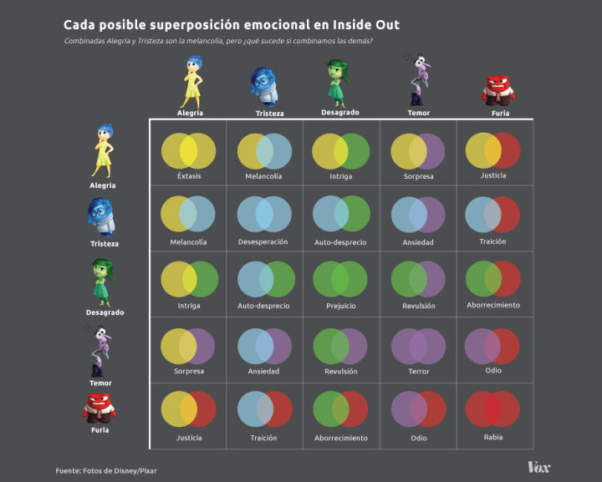
Emociones Secundarias / Complejas

Slide 8
Componentes IE

Slide 9
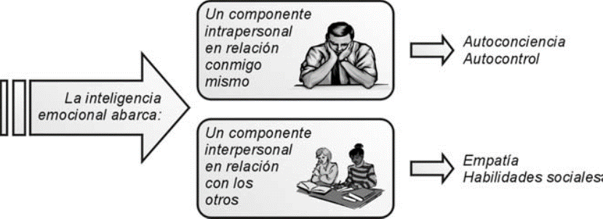
Componentes IE

Slide 10
Instrumentos de evaluación IE

Slide 11
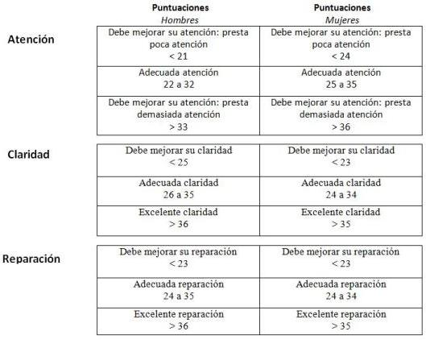
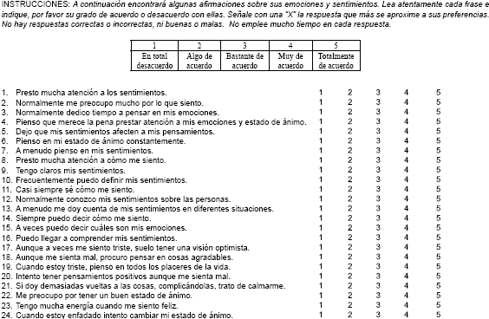
TMMS-24

Slide 12
Hasta aquí…

Slide 13
Contextos IE

Slide 14
Contextos IE

Slide 15
IE en Educación

Slide 17
Conclusiones
En los últimos años, la parte afectiva de los individuos ha sido fundamental para comprender la inteligencia humana.
Las puntuaciones obtenidas en tests o pruebas de inteligencia han sido fundamentales para determinar la inteligencia de cualquier persona (Flores, 2010) → Un alto coeficiente intelectual no determina una vida exitosa
Importancia de desarrollar programas de Educación Emocional: alumnado y profesorado

Slide 18
Bibliografía
Bisquerra, R. (2000). Educación emocional y bienestar. Barcelona: Praxis.
Bisquerra, R. (2012). ¿Cómo educar las emociones? La inteligencia emocional en la infancia y la adolescencia. Esplugues de Llobregrat (Barcelona): Hospital Sant Joan de Déu.
Flores, E. (2010). La Inteligencia Emocional en la Educación Primaria. Revista de la Educación en Extremadura. Sindicato ANPE Extremadura, 5, 118-123.
Gardner, H. (1983). Frames of mind: The theory of multiple intelligences. New York: Basic Books.
Gardner, H. (2005). Universidad de Harvard Inteligencias múltiples. Revista de Psicología y Educación, 1(1), 17-16.
Goleman, D. (1996). Inteligencia emocional. Barcelona: Kairós.
Evans, D. (2002). Emoción: La ciencia del sentimiento. Madrid: Taurus.
Flores, E. (2010). La Inteligencia Emocional en la Educación Primaria. Revista de la Educación en Extremadura. Sindicato ANPE Extremadura, 5, 118-123.
Gardner, H. (1983). Frames of mind: The theory of multiple intelligences. New York: Basic Books.
Gardner, H. (2005). Universidad de Harvard Inteligencias múltiples. Revista de Psicología y Educación, 1(1), 17-16.
Vivas, M., Gallego, D. y González, B. (2007). Educar las emociones. Mérida, Venezuela: Producciones Editoriales C.A.

Slide 19
“Porque el profesor ideal para este nuevo siglo tendrá que ser capaz de enseñar la aritmética del corazón y la gramática de las relaciones sociales” (Fernández Berrocal y Extremera, 2002)
Gracias por vuestra atención

